Slide 1
Industrie d’ extraction et exploration de calcaire

Slide 2
Fondateur M. Francisco do Rosário Frazão, qui développe son activité depuis 1963;
Production annuelle de 150 000 m2
Superficie de la fabrique 6 000 m2
Objectifs: Produire pour fournir le marché de: pavés en calcaire poli, vieilli, rustique, etc
Elle est située à Serra de Aire e Candeeiros, le plus grand local d’extraction de calcaire de l’Europe.
90% de la production est pour l’exportation.
http://www.grupofrazao.com/multimedia.php

Slide 3
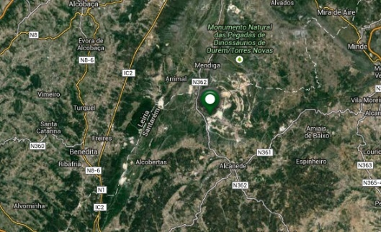
À 7,5 km de Alcanede, à 22 km de Rio Maior et à 33 km de Santarém

Slide 4
